Slide 1
Django 란
01
웹 프레임워크에 대한 이해

Slide 2
프레임워크
01
Django 란
자주 사용되는 코드를 체계화하여 쉽게 사용할 수 있도록 도와주는 코드 집합
라이브러리와 혼동될 수 있지만 좀 더 규모가 크고 프로젝트의 기반이 됨
건축에 비유하면 구조를 만드는 골조가 프레임워크라면 그 외 자재들이 라이브러리가 됨

Slide 3
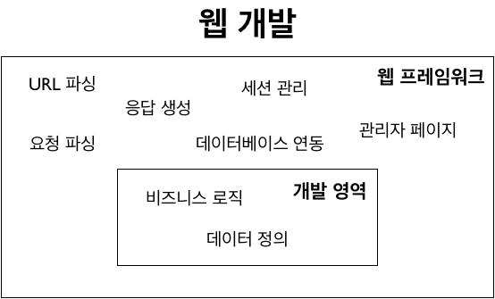
웹 프레임워크
01
Django 란
웹 개발에 필요한 기본적인 구조와 코드(클래스, 함수 등)가 만들어져있음

